Slide 1
KTKP020 – Kasvatus, yhteiskunta ja muutos

Slide 2
Miksi koulu on olemassa?
Pohtikaa kysymystä pienissä (3-4 hlö) ryhmissä kymmenen minuuttia
Valmistautukaa esittämään pohdintojanne muulle ryhmälle

Slide 3
Kasvatuksen ja koulutuksen dilemma
Toisin sanoen, koulun tehtävä on samaan aikaan sosiaalistaa lapsia ja nuoria vallitsevaan yhteiskuntaan sekä kasvattaa heistä toimijoita, jotka asettavat kyseenalaiseksi ja uudistavat sitä yhteiskuntaa, johon heidät on sosiaalistettu
Sosiaalistamisen, uusintamisen ja uudistumisen välinen jännite, jota ei pääse karkuun
Jännite tulee näkyväksi esimerkiksi normeissa, joita kouluun kohdistuu ja joita koulu oppilaisiin ja opiskelijoihin kohdistaa
Samaan aikaan kun koulun tehtävä on opettaa uusille sukupolville arvokkaiksi katsottuja tietoja ja taitoja, sen tehtävä on kasvattaa lapsista ja nuorista kriittisiä kansalaisia, joilla on tarvittavat tiedot ja valmiudet asettaa kriittiseen valoon ne tiedot ja taidot, joita koulu on heille opettanut

Slide 4
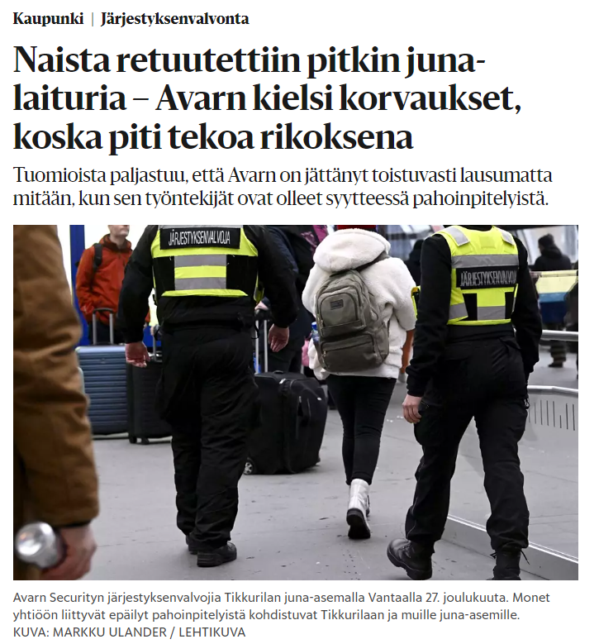
Mikä on normi?
Käsitteellä normi selitetään ihmisen tietynlaista käyttäytymistä tietynlaisissa tilanteissa.
Muodostuu yhteisössä tai yhteisöissä hyväksytystä/ei-hyväksytyistä tavoista toimia tai käyttäytyä.
Tulee näkyväksi usein, vasta kun normia rikotaan.
Mitä normeja vartijat ovat lehtitietojen mukaan rikkoneet?

Slide 5
Koulun normit
Koulussa on virallisia normeja, joita täytyy noudattaa
Esim. lainsäädäntö, opetussuunnitelma jne.
Näitäkin voidaan toteuttaa kouluissa hyvin eri tavalla. Esimerkiksi opetussuunnitelman mukainen opetus – mitä se on?
Yhteisön itse määrittelemät: esim. koulun säännöt
Sekä kulttuurisia ja sosiaalisia normeja, joita noudatetaan huomaamatta
Sovinnaisuussäännöt: esim. sisällä ei pidetä hattua
Osa normeista kohdistuu koulua pienempiin yhteisöihin, kuten yksittäisiin luokkiin tai opiskelijajoukkoihin
Esim. luokan oma ”koodisto” olla viittaamatta tunnilla, koska se on hikareiden hommaa…
Myös opettajalla on omia arvoja ja arvostuksia, jotka toimivat normien tapaan
Esim. koulutusmyönteisyys
Saattavat olla vastakkaisia virallisille tai kulttuurisille ja sosiaalisille normeille
Normeihin kasvattamista ja normien noudattamista määrittää sanktiojärjestelmä
Normin rikkomisella on seurauksensa
Notes:
Esimerkiksi normeja opettamalla koulu sosiaalistaa lapset ja nuoret yhteiskuntaan. Jos asiaa katsotaan opettajan näkökulmasta, hän on sekä normien kohde (esim. opetussuunnitelmaa tulee toteuttaa, odotukset opettajan käytöstä kohtaan, käsitykset siitä, mitä on olla opettaja), mutta myös normittava toimija, joka tuo myös omia ajattelu- ja toimintamallejaan mukaan opetustilanteisiin (esim. pojat ovat matemaattisesti tyttöjä parempia, käsitykset siitä, mikä on opettajalle suotavaa toimintaa).
Normin rikkomisesta:
Rikkominen ja sen seuraukset eivät ole aina negatiivisia etenkin jos asiaa katsoo yhteiskunnallisesta näkökulmasta. Kuten aiemmin sanottua, normi tulee usein näkyväksi vasta kun sitä rikotaan. Tämä näkyväksi tuleminen mahdollistaa normin tarkastelun ja mahdollistaa sen muuttamisen

Slide 6
1927
Notes:
Maria Curie 1927

Slide 7
1936

Slide 8
1955
Notes:
Rosa Parks

Slide 9
1989

Slide 10
2019

Slide 11
”Kaikkein tärkeimmät totuudet tunnustetaan huomaamatta sivulauseissa, implisiittisesti rivien välissä. Ne ovat usein annettuina otettuja itsestäänselvyyksiä, hyvin tiedettyjä mutta huonosti tiedostettuja, laajasti tunnustettuja mutta vähän tunnistettuja. Tällaisten totuuksien voima on juuri niiden vastaansanomattomassa itsestäänselvyydessä, joka ohjaa puheitamme, ajatteluamme ja myös toimintaamme.”
(Simola 2015)
Notes:
Pitäen mielessä koulutuksen dilemman, jonka esittelin muutama dia aiemmin, mun pointsi on se, että kuten noissa kaikissa kuvissa, mekin sosiaalistetaan nyt ja tulevaisuudessa lapsia ja nuoria elämään tietynlaisessa yhteiskunnassa tietynlaisten normien mukaan. Me opettajina ei olla irrallaan tästä sosiaalistamisesta/sosiaalistumisesta – yhtäältä me sosiaalistustaan kouluissa tietynlaisiin normeihin ja toisaalta me sosiaalistetaan lapsia ja nuoria niihin. Näiden lisäksi meillä on omat normimme tai huomaamattomat ajattelutapamme, jotka ohjaavat meidän toimintaa.
Koska koulutus ja kasvatus on aina tulevaisuuteen ja vielä parempaan tulevaisuuteen kohdistuvaa toimintaa, meidän pitäisi kasvattaa nuorista MYÖS yhteiskunnallisesti valveutuneita kansalaisia, jotka ovat valmiita muuttamaan tarvittaessa maailmaa (meidän kanssamme). Kuten osaltaan noissa kuvissakin.
Ongelma tässä on nähdäkseni se, että normit (ja muut sosiaalistavat asiat) ovat monesti sen kaltaisia totuuksia, joita Hannu Simola lainauksessa kuvaa. Ts. ne on niin itsestään selviä, että niitä ei meinaa havaita. Havaitsemista voidaan kuitenkin opettaa ja opetella ja se onkin yksi tämän opintojakson keskeinen asia.
Vain sitä voi muuttaa, minkä näkee ja siksi(kin) tällä opintojaksolla sekä tutustutaan erilaisiin normeihin ja rikotaankin niitä sekä erilaisiin ilmiöihin, jotka raamittavat (rajaavasti) koulun ja opettajien toimintaa. Nämä asiat eivät ole välttämättä helppoja, mutta ehkä se tekee niistä erityisen kiinnostavia.

Slide 12
Kommentteja ja kysymyksiä?

Slide 13
Kotitehtäväksi
Norminrikkomistehtävä
Menkää ja rikkokaa jotain sosiaalista normia (ilman että rikotte lakia).
Muodostakaa 3 hengen ryhmiä (oman opehuoneen sisältä), suunnitelkaa tehtävä ryhmässä, mutta miettikää toteutus siten, että voitte toteuttaa sen yksilöinä.
Tehkää norminrikkomisestanne esitys, jossa kuvaatte:
Mitä teitte?
Miksi teitte?
Mitä tunsitte?
Millaisia ajatuksia heräsi?
Mitä opitte normeista ja itsestänne?
Valmistautukaa käsittelemään tehtävää kotiryhmätapaamisessa 20.3.
Miettikää tulevan viikon aikana myös:
Mikä maailmassa on vikana?
Mitä asioita haluaisin muuttaa maailmassa?

Slide 14
Lupaus paremmasta -tehtävä
Pohtikaa yksin ja kirjoittakaa muistiin kotitehtävän pohjalta:
Mikä maailmassa on vikana?
Mikä Suomessa on vikana?
Mikä omassa lähiympäristössäsi on vikana?
Learning Café:
Jakaudutaan pieniin ryhmiin.
Ryhmissä kierrätte kolmella eri pisteellä, joissa kirjoitatte muistiinpanoja ja ajatuksia em. kysymyksistä ja tutustutte toisten pohdintoihin.
Lupaus paremmasta -tehtävä:
Tässä tehtävässä tavoitteenanne on muuttaa maailmaa
Learning Cafen pohjalta pohdi itsellesi asia, ilmiö, kokonaisuus, kohde tms., johon haluat muutosta ja tartu toimeen
Muutosprosessin tulee kestää vähintään viikko. Hakekaa mahdollisimman konkreettisia ja laajalle leviäviä muutosprosesseja (systeemiajattelu)

Slide 15
Lupaus paremmasta -tehtävä
Raportointi:
Kirjoita tehtävästä reflektiivinen kirjoitus, jossa:
Kuvaat valitsemaasi muutosprosessia, sen lähtökohtia ja vaikutuksia
Analysoit ja käsitteellistä kokemuksiasi Lupaus paremmasta -kirjan valitsemiesi artikkelien tukemana
Käytä vähintään kahta kirjan artikkelia (ja viittaa niihin). Mikään ei estä sinua lukemasta kirjaa laajemmin tai hyödyntämästä muuta kirjallisuutta (esim. opintojakson kirjallisuus).
Liitä kirjoituksesi osaksi Propea
Kirjoituksen laajuus on vähintään kolme sivua

Slide 16
Lupaus paremmasta -tehtävä
Arviointi:
Tämä tehtäväkokonaisuus muodostaa 1/3 opintojakson arvosanasta
Kriteeriperustainen itse- ja opearvio, jonka keskiarvo muodostaa tehtävän arvosanan
Arvioinnin kohteena toiminta tehtävän aikana sekä raportin reflektio
Kriteerit:
5: Valitsin muutoskohteeksi yhteiskunnallisesti merkittävän kohteen ja pystyn perustelemaan merkityksellisyyden kirjotuksessani valitsemiini artikkeleihin pohjautuen. Käytän artikkeleja tehtävän analyysissä tieteellisesti mielekkäällä tavalla. Haastoin itseäni tehtävän aikana ja tein siitä itselleni merkityksellisen. Koen, että sain aikaan konkreettista muutosta, joka vaikuttaa sekä itseeni että ihmisiin ympärilläni.
3: Valitsemani muutoskohde on yhteiskunnallisesti merkittävä, mutta valinnan perustelussa ja analyysissä käytän enemmän omaa ajatteluani kuin lukemiani artikkeleja. Haastoin tehtävässä itseäni jonkin verran ja tein tehtävästä itselleni merkityksellisen, mutta koen, että olisin pystynyt parempaan. Sain aikaan konkreettista muutosta, mutta se näkyy ensisijaisesti omassa elämässäni tai muutamaan ihmiseen ympärilläni.
1: En löytänyt yhteiskunnallisesti merkityksellistä muutoskohdetta, vaan valitsin jonkun muun itselleni tärkeän kohteen. Otin tehtävän tosissani. Jäin tehtävässä itselleni tutulle ja turvalliselle alueelle, mutta koin, että sillä on kuitenkin vaikutusta. Luin tarpeellisen määrän artikkeleja, mutta niiden kytkeminen osaksi analyysiä jäi pinnalliseksi.
Raportin reflektion arviointi peda.netissä:

